Slide 1

POUR UN TRAVAIL DÉCENT : ÉGALITÉ DES CHANCES, PROTECTION SOCIALE ET LEADERSHIP SYNDICAL.
Par Madame NAHISHAKIYE Virginie

Slide 2
HISTORIQUE
Le 8 mars trouve son origine dans les luttes sociales et syndicales menées par les femmes au début du XXe siècle pour revendiquer leurs droits fondamentaux.
Aux États-Unis et en Europe, des femmes travailleuses (notamment dans le textile) se mobilisent pour :
-de meilleures conditions de travail
-la réduction du temps de travail
-le droit de vote

Slide 3
HISTORIQUE,….
1908 – New York : grèves et manifestations de femmes ouvrières
1910 : lors d’une conférence internationale des femmes socialistes à Copenhague, Clara Zetkin propose la création d’une journée internationale des femmes
1911 : première célébration dans plusieurs pays européens
1917 : des femmes russes manifestent pour “le pain et la paix” Cette mobilisation déclenche la Révolution Russe
Le 8 mars devient alors une date symbolique mondiale

Slide 4
HISTORIQUE,…..
1975 : l’Organisation des Nations unies officialise la Journée internationale des droits des femmes
Aujourd’hui, le 8 mars est :
-Une journée de revendication
-une journée de sensibilisation
-une journée de mobilisation mondiale pour l’égalité

Slide 5
CONTEXTE
Chaque année, le 8 mars, le monde célèbre la Journée internationale des droits des femmes, une journée de réflexion, d’engagement et d’action pour promouvoir les droits des femmes.
En 2026, cette journée est placée au niveau international sous le thème :
👉 « Droits, justice et action pour toutes les femmes et les filles »
Au Burundi, elle met particulièrement en avant le rôle essentiel de la femme dans la promotion des droits et de la justice pour tous .
Dans ce contexte, parler de travail décent devient essentiel, car il constitue un pilier de l’autonomisation des femmes.

Slide 6
LE CONCEPT DE TRAVAIL DÉCENT
Le concept de travail décent est défini et promu par l’Organisation Internationale du Travail (OIT).
Il repose sur quatre piliers fondamentaux :
L’accès à un emploi productif
Le respect des droits au travail
La protection sociale
Le dialogue social

Slide 7
Le travail décent signifie donc que chaque personne, homme ou femme, doit pouvoir travailler dans des conditions :
justes
sûres
dignes
Au Burundi, de nombreuses femmes travaillent dans :
l’agriculture
le commerce informel
les services
Cependant, ces secteurs sont souvent marqués par :
la précarité
l’absence de sécurité sociale
de faibles revenus
👉 D’où la nécessité de renforcer les actions syndicales pour garantir un travail décent pour toutes

Slide 8
ÉGALITÉ DES CHANCES DANS LE MONDE DU TRAVAIL
L’égalité des chances est un principe fondamental des droits humains.
Elle garantit que chaque individu peut accéder aux mêmes opportunités sans discrimination.
DÉFIS RENCONTRÉS PAR LES FEMMES AU BURUNDI
Discrimination à l’embauche
Inégalités salariales
Accès limité aux postes de responsabilité
Poids des normes culturelles

Slide 9
RÔLE DES SYNDICATS
La COSYBU peut :
Sensibiliser contre les discriminations
Promouvoir l’égalité salariale
Défendre les droits des travailleuses
Encourager la participation des femmes
👉 L’égalité des chances est une condition essentielle pour atteindre le travail décent.

Slide 10
PROTECTION SOCIALE : UN DROIT ESSENTIEL
La protection sociale regroupe l’ensemble des mécanismes qui protègent les travailleurs contre les risques sociaux.
COMPOSANTES PRINCIPALES
Assurance maladie
Protection de la maternité
Pension de retraite
Sécurité au travail
Indemnisation en cas de chômage

Slide 11
Situation au Burundi
Beaucoup de femmes, surtout dans le secteur informel :
n’ont pas accès à la sécurité sociale
sont exposées à des risques économiques importants
ne bénéficient pas de protection en cas de maternité
RÔLE DE LA COSYBU
Plaider pour l’extension de la protection sociale
Informer les travailleurs sur leurs droits
Négocier des conditions de travail plus sûres
👉 Une bonne protection sociale garantit la dignité et la sécurité des travailleuses

Slide 12
IV. LEADERSHIP SYNDICAL FÉMININ
Le leadership syndical est essentiel pour représenter efficacement les travailleurs.
IMPORTANCE DU LEADERSHIP FÉMININ
Permet une meilleure prise en compte des besoins des femmes
Favorise l’égalité dans les instances de décision
Renforce la démocratie syndicale
DÉFIS
Faible représentation des femmes dans les postes syndicaux
Manque de formation et d’accompagnement
Barrières culturelles

Slide 13
ACTIONS POSSIBLES
La COSYBU peut :
  Former des femmes leaders
  Encourager leur participation active
  Mettre en place des politiques inclusives
👉 Le leadership féminin est un levier puissant de transformation sociale

Slide 14
INTERDÉPENDANCE DES TROIS DIMENSIONS
Le travail décent repose sur un équilibre entre :
  l’égalité des chances
  la protection sociale
  le leadership syndical
Sans :
égalité → exclusion des femmes
protection sociale → vulnérabilité
leadership syndical → manque de représentation
👉 Ces éléments doivent être renforcés ensemble pour un impact réel.

Slide 15
CONCLUSION
Le travail décent est un droit fondamental pour toutes les femmes.
Au Burundi, malgré les défis, des progrès sont possibles grâce à l’engagement des syndicats comme la COSYBU.
PROMOUVOIR :
l’égalité des chances
la protection sociale
le leadership syndical féminin
👉 C’est construire une société plus juste, inclusive et durable car
« L’autonomisation des femmes passe par un travail décent, protégé et équitable. »

Slide 16
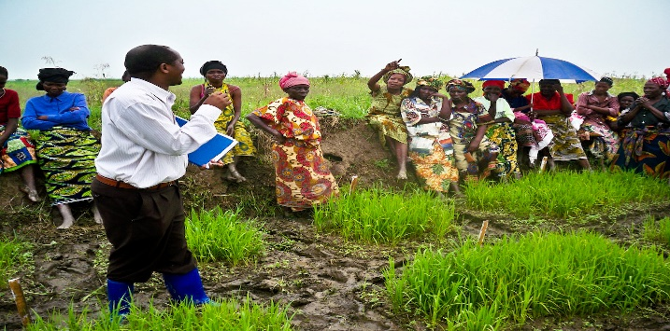


Je vous remercie

